Slide 1

QUYOSH
TIZIMI
Yulduzimiz va uning sayyoralari
TAQDIMOT

Slide 2

Quyosh tizimi Quyosh va uning atrofida aylanuvchi sayyoralar, yo'ldosh va kichik jismlardan iborat. U taxminan 4,6 milliard yil oldin gaz va chang bulutidan paydo bo'lgan.
Tizim markazida Quyosh joylashgan va u butun tizim massasining deyarli hammasini tashkil qiladi. Sayyoralar Quyosh atrofida ellips shaklidagi orbitalar bo'ylab harakatlanadi.

Slide 3


Quyosh tizimini o'rganish Yerning kelib chiqishini va koinotdagi o'rnimizni tushunishga yordam beradi.
Sayyoralarni kuzatish orqali olimlar iqlim, atmosfera va tortishish kuchi qonuniyatlarini yaxshiroq bilib oladi. Bu bilimlar kosmik parvozlar va sun'iy yo'ldoshlar uchun ham muhim.

Slide 4


Qadimgi davrlardan beri odamlar osmonni kuzatib, sayyoralarning harakatini yozib borgan.
Bugun tizimda sakkizta sayyora bor: Merkuriy, Venera, Yer, Mars, Yupiter, Saturn, Uran va Neptun. Ular ikki guruhga bo'linadi: ichki tosh sayyoralar va tashqi gaz gigantlari.

Slide 5

Kosmik zondlar va teleskoplar tizimni tobora chuqurroq o'rganishga imkon beryapti.
Zondlar sayyoralar yonidan o'tib, ularning suratlari va ma'lumotlarini Yerga yuboradi. Marsda o'rganish uchun maxsus roverlar ishlaydi. Bu tadqiqotlar hayot izlarini qidirishga yordam beradi.

Slide 6



SAYYORALAR O'LCHAMI, TARKIBI VA QUYOSHDAN UZOQLIGI BILAN FARQ QILADI. YERGA YAQIN SAYYORALAR TOSHDAN, UZOQDAGILAR ASOSAN GAZDAN IBORAT.

Slide 7



Kosmosni o'rganish katta xarajat va murakkab texnologiyani talab qiladi.
Masofalar juda katta, shuning uchun zondlar sayyoralarga yillar davomida uchadi. Radiatsiya va sovuq uskunalarga zarar yetkazadi. Shunga qaramay, xalqaro hamkorlik bu muammolarni kamaytiryapti.

Slide 8


QUYOSH TIZIMI HAQIDAGI BILIMLAR TEXNOLOGIYANI RIVOJLANTIRADI, YANGI KASHFIYOTLARGA YO'L OCHADI VA ODAMLARNI ILM-FANGA QIZIQTIRADI.

Slide 9

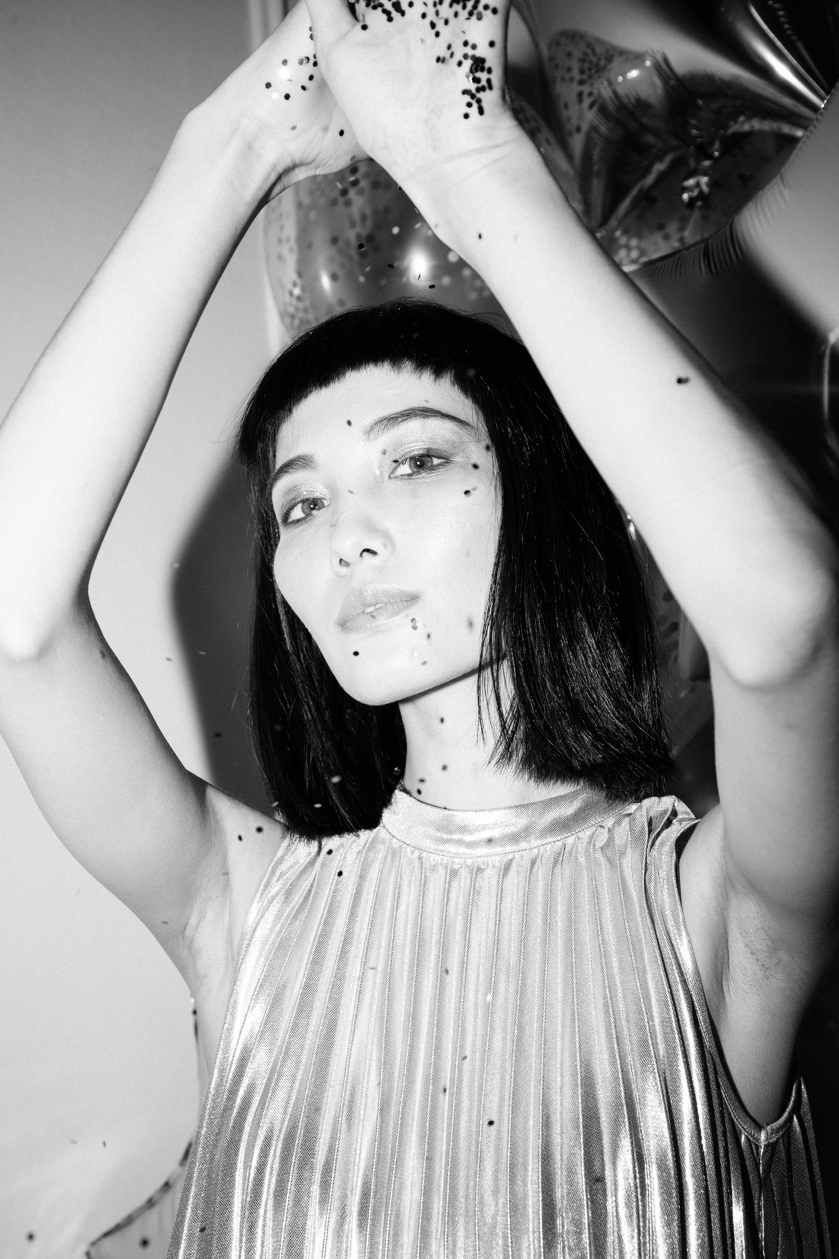
Orbita - jismning boshqa jism atrofidagi harakat yo'li. Sayyora - Quyosh atrofida aylanuvchi katta jism. Yo'ldosh - sayyora atrofida aylanuvchi jism. Asteroid - toshli kichik jism.
Kometa - muz va changdan iborat jism. Galaktika - yulduzlar to'plami. Yorug'lik yili - yorug'lik bir yilda bosib o'tadigan masofa.

Slide 10

SAYYORA
TURLARI
01
TOSH SAYYORALAR
02
GAZ GIGANTLAR
Merkuriy, Venera, Yer va Mars qattiq yuzaga ega.
Uran va Neptun tarkibida muzlagan moddalar ko'p.
03
MUZ GIGANTLAR
04
MITTI SAYYORALAR
Yupiter va Saturn asosan vodorod va geliydan iborat.
Pluton kabi kichik jismlar mitti sayyora hisoblanadi.

Slide 11
KICHIK
JISMLAR
01
02
03
ASTEROIDLAR
KOMETALAR
METEORITLAR
Quyoshga yaqinlashganda dumli shaklga kiradigan muzli jismlar.
Yer atmosferasiga kirib, yerga tushgan kosmik jismlar.
Mars va Yupiter orasidagi kamarda joylashgan toshli jismlar.
BATAFSIL
BATAFSIL
BATAFSIL

Slide 12

QUYOSH
ENERGIYASI
HAYOT MANBAI
Quyosh yorug'lik va issiqlik chiqaradi, bu Yerdagi hayot uchun asosiy manba.
Quyosh energiyasidan elektr olish uchun quyosh panellaridan foydalaniladi.

Slide 13


YER
SAYYORASI
Yer Quyoshdan uchinchi sayyora va hayot ma'lum bo'lgan yagona joy.
Atmosfera va suv Yerni hayot uchun qulay qiladi.

Slide 14
KELAJAK
KOSMOSI
MARSGA PARVOZ
01
Kelajakda odamlarni Marsga yuborish rejalashtirilmoqda.
KOSMIK TURIZM
02
Xususiy kompaniyalar oddiy odamlar uchun kosmik sayohat tashkil qilmoqda.

Slide 15
RAHMAT
E'TIBORINGIZ UCHUN
Koinot sirlari hali ochilmagan
KO'RISHGUNCHA

